Slide 1



宁波大学本科生毕业论文答辩
基于用户行为分析的个性化推荐算法的研究
汇报：雒文飞 导师：张宇萌

Slide 2


1
选题原因与研究内容
2
研究方法及过程
3
研究成果与运用
4
论文总结

Slide 3


01
选题原因与研究内容

Slide 4


必要性分析
应对信息过载
互联网发展导致信息量爆炸式增长
用户难以从庞杂信息中找到所需内容
个性化推荐算法帮助发现感兴趣内容，解决信息过载问题
商业价值
提高用户满意度，增强用户粘性
创造更多商业机会
对企业实现精准营销和提升转化率具有重要价值
技术进步需求
现有推荐算法在处理大规模数据和稀疏数据方面有改进空间
本文提出的方法有望提高推荐算法的准确性和效率

Slide 5


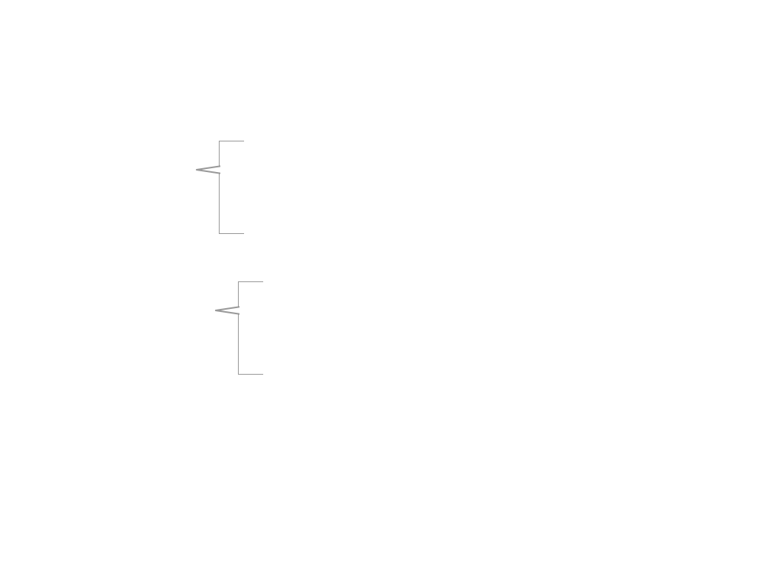
可行性分析
数据支持
网络平台发展，用户行为数据丰富
爬取豆瓣用户观影数据作为实验基础
技术可行性
推荐算法成熟
提出的算法设计思路可行，技术实现难度不大

Slide 6

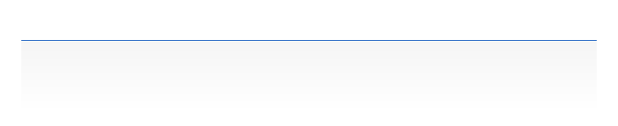
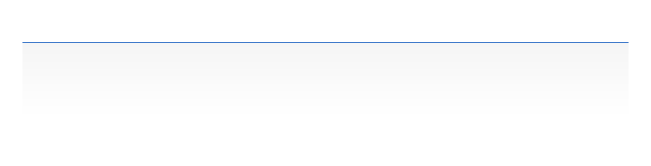
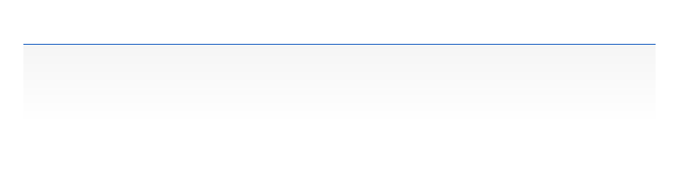
研究内容
目标： 运用用户行为开发个性化推荐推荐系统 ，增强推荐系统的精确度与效率。
用户行为数据采集与预处理
对数似然比引导的相似度度量（创新点 1）
使用网络爬虫技术从豆瓣平台抽取用户观影记录数据
数据结构化整理与高效存储
采用对数似然比作为相似度计算的核心指标
应对传统方法谷本系数在处理高维度、低密度数据的局限性
融合式优化协同过滤框架（创新点 2）
个性化推荐算法的设计与编程实现
设计新颖的协同过滤模型，融合基于物品与基于用户的两种协同过滤算法
通过智能化交叉整合两者生成的推荐信息，实现优势互补
构思出一套逻辑清晰、适应性强的个性化推荐算法架构
采用 Java 等编程语言将其转化为实际代码，构建功能完备、性能优良的推荐系统
算法效能验证与对比评估
在真实数据集上进行全面的性能测试
运用准确率、召回率等关键评价指标，与单一算法进行对照实验
证明新算法在提升推荐准确性与效率方面的实际效果

Slide 7

02
研究方法及过程

Slide 8

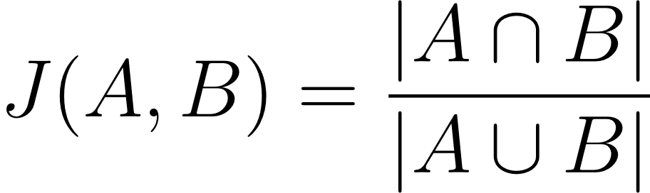
理论介绍
谷本系数
用于衡量两个数据实体偏好集合之间的相似性。
优点：
计算简单：直观且易于实现，适合大规模数据集。
可扩展性：基于二元信息，适用于多种数据结构和场景。
局限：
在数据稀疏时，准确性受限。
共同偏好少时，难以精确刻画新用户或新商品的相似性。
考虑到上述所述的局限性问题，我建议我们应积极探寻一种对数据稀疏情形更具适应性的相似度计算模型。

Slide 9
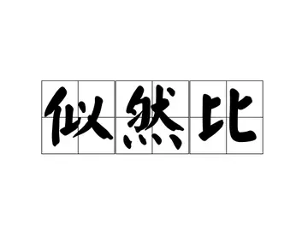

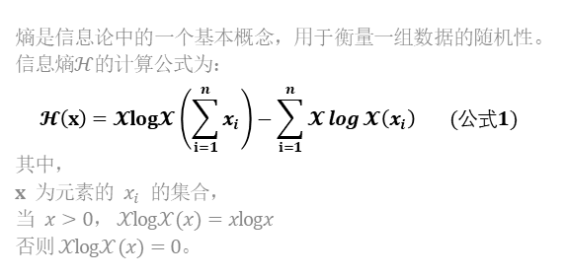
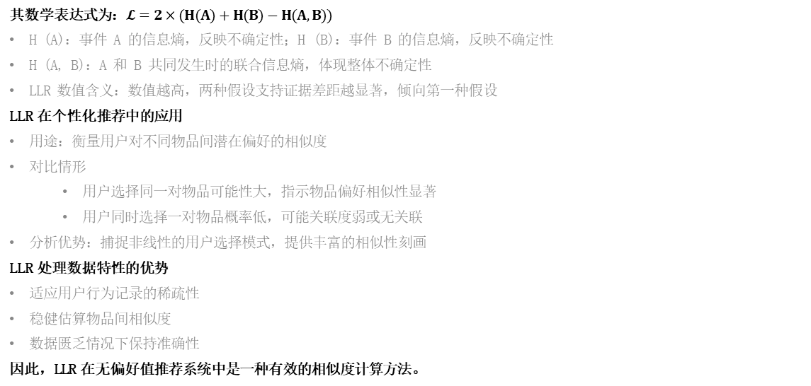
研究方法
对数似然比（LLR）
对数似然比作为一种统计工具，旨在量化两种不同假设条件下观测数据出现概率的相对差异。
其数学表达式为：$𝓛=2×(H(A)+H(B)−H(A,B))$
H (A)：事件 A 的信息熵，反映不确定性；H (B)：事件 B 的信息熵，反映不确定性
H (A, B)：A 和 B 共同发生时的联合信息熵，体现整体不确定性
LLR 数值含义：数值越高，两种假设支持证据差距越显著，倾向第一种假设
LLR 在个性化推荐中的应用
用途：衡量用户对不同物品间潜在偏好的相似度
对比情形
用户选择同一对物品可能性大，指示物品偏好相似性显著
用户同时选择一对物品概率低，可能关联度弱或无关联
分析优势：捕捉非线性的用户选择模式，提供丰富的相似性刻画
LLR 处理数据特性的优势
适应用户行为记录的稀疏性
稳健估算物品间相似度
数据匮乏情况下保持准确性
因此，LLR 在无偏好值推荐系统中是一种有效的相似度计算方法。
熵是信息论中的一个基本概念，用于衡量一组数据的随机性。
信息熵$ℋ$的计算公式为：
$$𝓗\left(x\right)=𝓧log𝓧\left(\sum_{i=1}^{n}{x_{i}}\right)−\sum_{i=1}^{n}{𝓧\log{𝓧\left(x_{i}\right)}} (公式1)$$
其中，
$x$ 为元素的 $x_{i}$ 的集合，
当 $x>0$， $𝒳log𝒳(x)=xlogx$
否则$𝒳log𝒳(x)=0$。

Slide 10
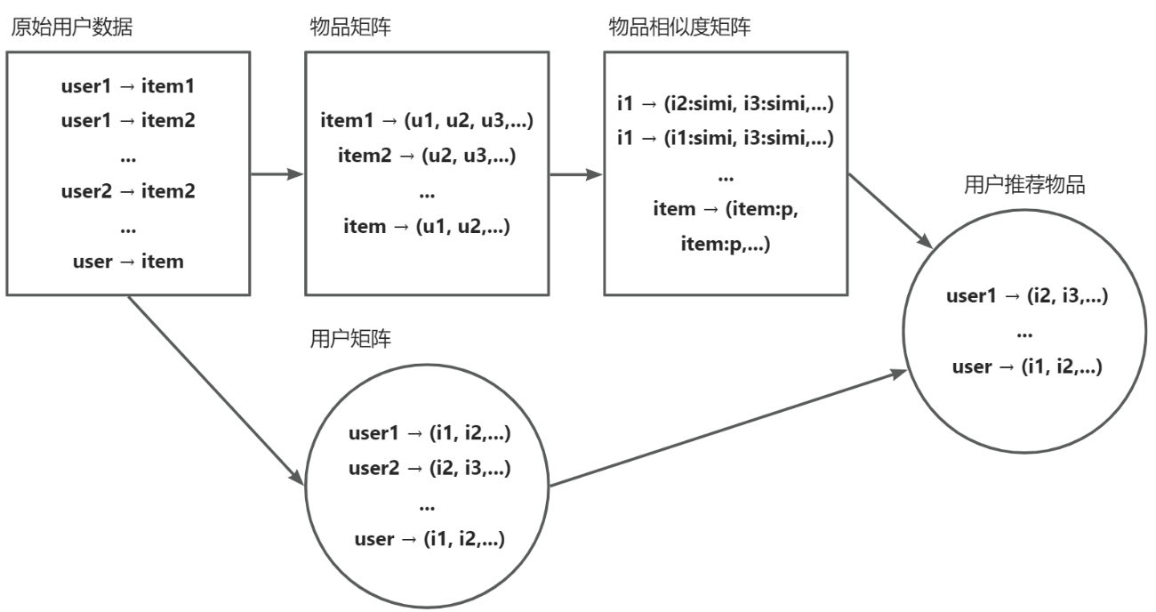
基于物品的协同过滤推荐算法
原始矩阵表
用户矩阵表
物品矩阵表
userID | itemID
1001 | 10001
1001 | 10002
1001 | 10003
1002 | 10001
... | ...
userID | itemID
1001 | 10001, 10002, 10003
1002 | 10001, 10004, 10003, 10002
1003 | 10001, 10007, 10005, 10004
1004 | 10001, 10006, 10004, 10003
1005 | 10006, 10005, 10004, 10003, 10002, 10001
itemID | userID
10001 | 1005, 1004, 1003, 1002, 1001
10002 | 1005, 1002, 1001
10003 | 1005, 1004, 1002, 1001
10004 | 1005, 1004, 1003, 1002
10005 | 1005, 1003
10006 | 1005, 1004
10007 | 1003
物品相似度矩阵
用户 1001 物品相似度矩阵
itemID | similarity
10001 | 10002:0.0, 10003:0.0, 10004:0.0,10005:0.0,10006:0.0,10007:0.0
10002 | 10001:0.0, 10003:0.69, 10004:0.54,10005:0.12, 10006:0.12, 10007:NaN
10003 | 10001:0, 10002:0.69, 10004:0.34, 10005:0.69, 10006:0.54, 10007:NaN
10004 | 10001:0, 10002:0.54, 10003:0.34, 10005:0.54, 10006:0.54, 10007:0.34
10005 | 10001:0, 10002:0.12, 10003:0.69, 10004:0.54, 10006:0.12, 10007:0.69
10006 | 10001:0, 10002:0.12, 10003:0.54, 10004:0.54, 10005:0.12, 10007:NaN
10007 | 10001:0, 10002:NaN, 10003:NaN, 10004:0.34, 10005:0.69, 10006:NaN
itemID | pref
10001 | 10002:0.0, 10003:0.0, 10004:0.0,10005:0.0,10006:0.0,10007:0.0
10002 | 10001:0.0, 10003:0.69, 10004:0.54,10005:0.12, 10006:0.12, 10007:NaN
10003 | 10001:0, 10002:0.69, 10004:0.34, 10005:0.69, 10006:0.54, 10007:NaN
用户 1001 基于物品协同的推荐结果
userID | user-itemID-similarity
1001 | 10005:0.69, 10004:0.54, 10006:0.54, 10007:NaN

Slide 11
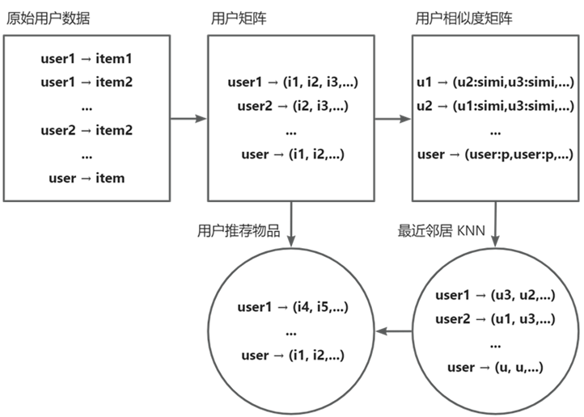
基于用户的协同过滤推荐算法
原始矩阵表
用户矩阵表
userID | itemID
1001 | 10001
1001 | 10002
1001 | 10003
1002 | 10001
... | ...
userID | itemID
1001 | 10001, 10002, 10003
1002 | 10001, 10004, 10003, 10002
1003 | 10001, 10007, 10005, 10004
1004 | 10001, 10006, 10004, 10003
1005 | 10006, 10005, 10004, 10003, 10002, 10001
用户相似度矩阵
用户 1001 的最近邻居 KNN（N 为 3）用户物品矩阵表
userID | similarity
1001 | 1002:0.84, 1003:0.55, 1004:0.16, 1005:0.55
1002 | 1001:0.84, 1003:0.16, 1004:0.55, 1005:0.66
1003 | 1001:0.55, 1002:0.16, 1004:0.16, 1005:0.55
1004 | 1001:0.16, 1002:0.55, 1003:0.16, 1005:0.66
1005 | 1001:0.55, 1002:0.66, 1003:0.55, 1004:0.66
userID-similarity | itemID
1002:0.84 | 10001, 10004, 10003, 10002
1003:0.55 | 10001, 10007, 10005, 10004
1005:0.55 | 10006, 10005, 10004, 10003, 10002, 10001
用户 1001 基于用户协同的推荐结果
userID | user-itemID-similarity
1001 | 10004:0.84, 10005:0.55, 10006:0.55, 10007:0.55

Slide 12

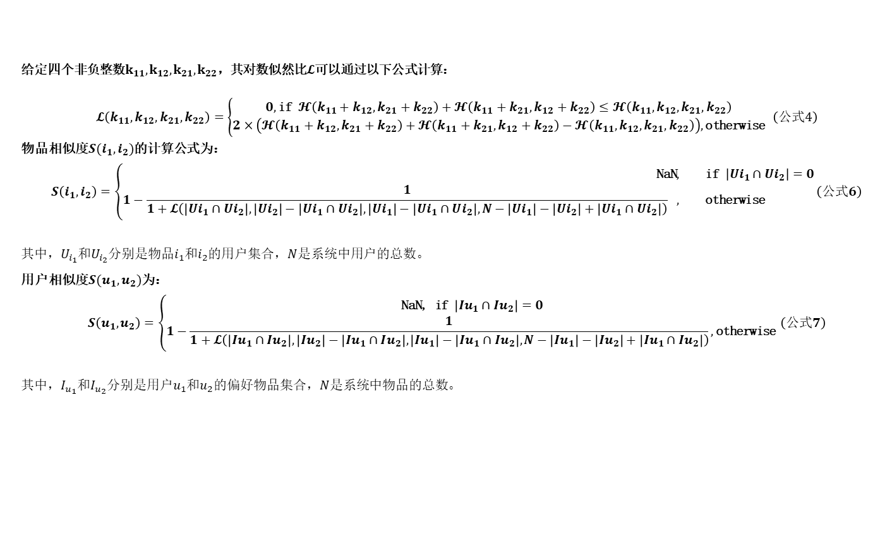
对数似然比的实现
给定四个非负整数$k_{11},k_{12},k_{21},k_{22}$，其对数似然比$𝓛$可以通过以下公式计算：
$$𝓛\left(k_{11},k_{12},k_{21},k_{22}\right)=\left\{\begin{aligned}0, \text{if} 𝓗\left(k_{11}+k_{12},k_{21}+k_{22}\right)+𝓗\left(k_{11}+k_{21},k_{12}+k_{22}\right)≤𝓗\left(k_{11},k_{12},k_{21},k_{22}\right) \\ 2×\left(𝓗\left(k_{11}+k_{12},k_{21}+k_{22}\right)+𝓗\left(k_{11}+k_{21},k_{12}+k_{22}\right)−𝓗\left(k_{11},k_{12},k_{21},k_{22}\right)\right), \text{otherwise}\end{aligned}\right. \left(公式4\right)$$
物品相似度$S(i_{1},i_{2})$的计算公式为：
$$S\left(i_{1},i_{2}\right)=\left\{\begin{aligned}\text{NaN}, &\text{if} |Ui_{1}∩Ui_{2}|=0 \\ 1−\frac{1}{1+𝓛\left(\left|Ui_{1}∩Ui_{2}\right|,\left|Ui_{2}\right|−\left|Ui_{1}∩Ui_{2}\right|,\left|Ui_{1}\right|−\left|Ui_{1}∩Ui_{2}\right|,N−\left|Ui_{1}\right|−\left|Ui_{2}\right|+\left|Ui_{1}∩Ui_{2}\right|\right)} , &\text{otherwise}\end{aligned}\right.\left(公式6\right)$$
其中，$U_{i_{1}}$和$U_{i_{2}}$分别是物品$i_{1}$和$i_{2}$的用户集合，$N$是系统中用户的总数。
用户相似度$S(u_{1},u_{2})$为：
$$S\left(u_{1},u_{2}\right)=\left\{\begin{aligned}\text{NaN}\text{, }\text{if} \left|Iu_{1}∩Iu_{2}\right|=0 \\ 1−\frac{1}{1+𝓛\left(\left|Iu_{1}∩Iu_{2}\right|,\left|Iu_{2}\right|−\left|Iu_{1}∩Iu_{2}\right|,\left|Iu_{1}\right|−\left|Iu_{1}∩Iu_{2}\right|,N−\left|Iu_{1}\right|−\left|Iu_{2}\right|+\left|Iu_{1}∩Iu_{2}\right|\right)}, \text{otherwise} \end{aligned}\right.\left(公式7\right)$$
其中，$I_{u_{1}}$和$I_{u_{2}}$分别是用户$u_{1}$和$u_{2}$的偏好物品集合，$N$是系统中物品的总数。

Slide 13
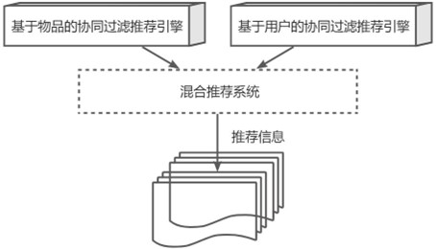
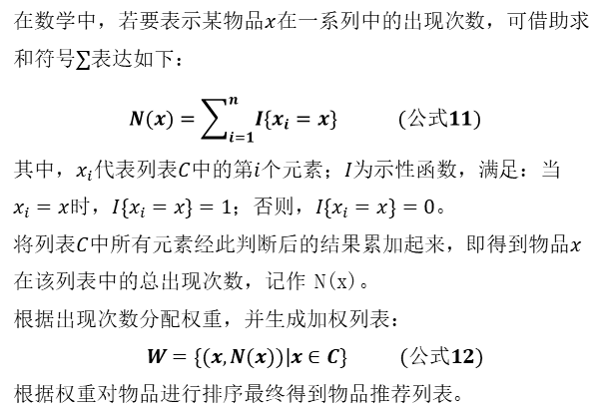
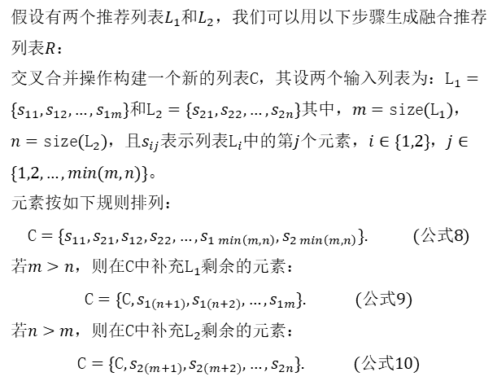
混合推荐算法
交叉排序
假设有两个推荐列表$L_{1}$和$L_{2}$，我们可以用以下步骤生成融合推荐列表$R$：
交叉合并操作构建一个新的列表$\text{C}$，其设两个输入列表为：${\text{L}}_{1}=\{s_{11},s_{12},…,s_{1m}\}$和${\text{L}}_{2}=\{s_{21},s_{22},…,s_{2n}\}$其中，$m=\text{size}({\text{L}}_{1})$，$n=\text{size}({\text{L}}_{2})$，且$s_{ij}$表示列表${\text{L}}_{i}$中的第$j$个元素，$i∈\{1,2\}$，$j∈\{1,2,…,min(m,n)\}$。
元素按如下规则排列：
$$\text{C}=\{s_{11},s_{21},s_{12},s_{22},…,s_{1\min\left(m,n\right)},s_{2\min\left(m,n\right)}\}. (公式8)$$
若$m>n$，则在$\text{C}$中补充${\text{L}}_{1}$剩余的元素：
$$\text{C}=\{\text{C},s_{1(n+1)},s_{1(n+2)},…,s_{1m}\}. (公式9)$$
若$n>m$，则在$\text{C}$中补充${\text{L}}_{2}$剩余的元素：
$$\text{C}=\{\text{C},s_{2(m+1)},s_{2(m+2)},…,s_{2n}\}. (公式10)$$
分配权重
在数学中，若要表示某物品$x$在一系列中的出现次数，可借助求和符号$∑$表达如下：
$$N(x)=\sum_{i=1}^{n}{I\{x_{i}=x\}} (公式11)$$
其中，$x_{i}$代表列表$C$中的第$i$个元素；$I$为示性函数，满足：当$x_{i}=x$时，$I\{x_{i}=x\}=1$；否则，$I\{x_{i}=x\}=0$。
将列表$C$中所有元素经此判断后的结果累加起来，即得到物品$x$在该列表中的总出现次数，记作 N(x)。
根据出现次数分配权重，并生成加权列表：
$$W=\{(x,N(x))|x∈C\} (公式12)$$
根据权重对物品进行排序最终得到物品推荐列表。

Slide 14

03
研究成果与运用

Slide 15
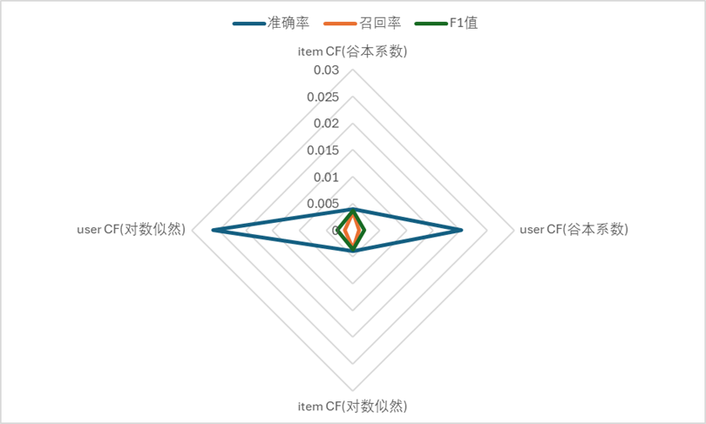

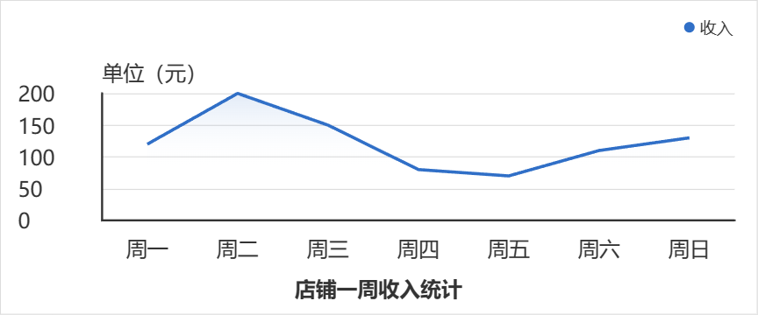
实验一
衡量对数似然比改进的协同过滤算法和传统的谷本系数协同过滤算法推荐结果的比较
推荐算法 | 准确率 | 召回率 | F₁ 值
Item CF (谷本系数) | 0.00398054 | 0.00342205 | 0.00368023
User CF (谷本系数) | 0.02013423 | 0.00114068 | 0.00215905
Item CF (对数似然) | 0.00398054 | 0.00342205 | 0.00368023
User CF (对数似然) | 0.02597403 | 0.00152091 | 0.00287356
对数似然比优化效果分析
Item CF
准确率：无变化；召回率：无变化；F1 值：无变化
说明这一优化措施对于基于物品的协同过滤效果并无显著提升。
User CF
准确率：提升约 29% ；召回率：增长约 33；F1 值：提高约 37%
表明对数似然比优化有助于增强基于用户的协同过滤算法在稀疏数据环境下的表现。

Slide 16
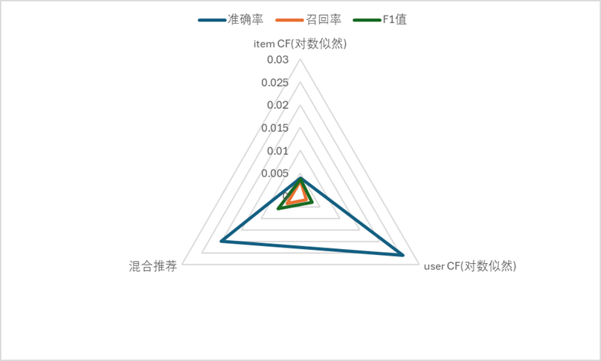
实验二
考虑融合用户与物品的协同过滤算法和单一协同过滤算法推荐结果的比较
推荐算法 | 准确率 | 召回率 | F₁ 值
混合推荐 | 0.01996971 | 0.00329531 | 0.00565711
Item CF (对数似然) | 0.00398054 | 0.00342205 | 0.00368023
User CF (对数似然) | 0.02597403 | 0.00152091 | 0.00287356
结论
混合推荐策略表现出色：
与单独的 User CF 或 Item CF 相比，混合推荐在准确率上略低于经过对数似然比优化的 User CF，但在召回率上有显著优势，F1 值更是远高于其他四种算法。
反映出混合推荐在平衡精确度和覆盖率方面具有较好的效果。

Slide 17
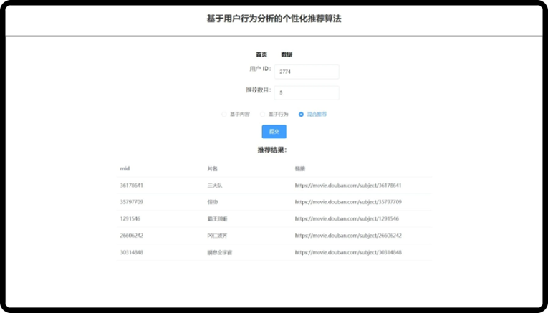
实践运用
基于豆瓣用户行为的个性化影视推荐系统
网址：www.

Slide 18

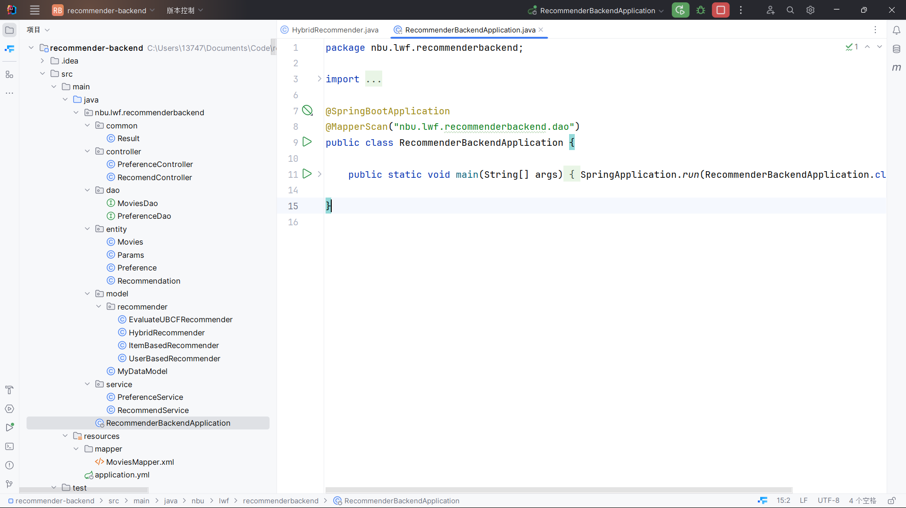
基于豆瓣用户行为的个性化影视推荐系统
系统架构
前后端分离
前端：使用 Vue.js，通过 Ajax 与后端交互数据
后端：使用 Spring Boot，提供 RESTful API 接口
数据库：使用 MySQL 存储用户及影视数据
项目背景
功能模块
用户输入与推荐选项
用户数据展示
个性化推荐算法
推荐结果展示
定义：基于用户行为分析的个性化推荐系统
目的：通过分析用户观影记录，提供符合兴趣的影视推荐
优势：帮助发现适合的电影 / 电视剧，提升观影体验

Slide 19

04
论文总结

Slide 20
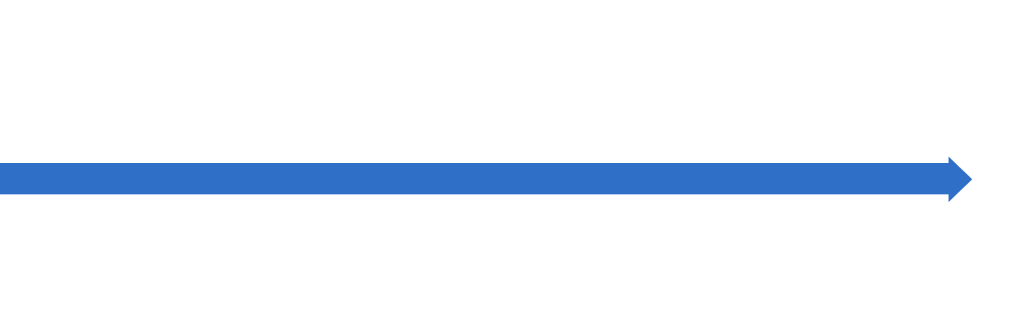


论文总结
本文全面深入地研究了基于用户行为分析的个性化推荐算法，构建了从理论到实证评估再到实践应用的知识框架和技术创新脉络。
这些成果为未来个性化推荐算法的科研探索与产业应用奠定了坚实的理论基础和实践启示。
背景回顾
创新优化
回顾了个性化推荐算法的兴起背景，强调其在应对信息过载、提升用户体验满意度以及激发关联产业经济效益等方面的重要性。
为了提高推荐精度，文章采用了对数似然比计算相似度，并提出了一种融合物品与用户协同过滤优点的混合优化模型，并在真实数据集上的实验结果表明该模型在推荐准确率上取得了显著提升。
1
2
3
4
理论基础
实践运用
深入分析了推荐系统的内在运作机制和核心技术，特别是用户行为数据在个性化推荐中的关键作用。
最后，将理论研究成果转化为一款影视推荐平台，展示了基于用户行为分析的个性化推荐算法在现实业务场景中的实施能力和应用价值。

Slide 21



谢谢
演讲结束，提问时间
雒文飞 汇报于 2023-5-8

